Slide 1
En bättre kontakt med medborgaren
Hur digital samverkan kan bidra till innovation

Slide 2
Agenda
Uppdragsbeskrivning och avgränsning
Bakgrund
Rekommendation - exempel kommunplattform
Rekommendation - digital samverkan
Effekter medborgare och medarbetare
Sammanfattningsvis (ta med er detta)
Diskussion

Slide 3
Uppdragsbeskrivning
Uppdraget innebär:
Att utreda hur man utmanar befintliga arbetssätt och strukturer inom ett specifikt verksamhetsområde. Hur hade man byggt upp en verksamhet idag utifrån digitaliserings möjligheter om man inte hade något att förhålla sig till? Exempel på verksamhetsområden kan vara hemtjänst, grundskola, Samhällsbyggnadsprocessen.

Slide 4
Bakgrund
Utifrån och in perspektiv
Medborgaren tvingas agera projektledare
Svårt att hitta rätt bland alla formulär
Svårt att veta vad som erbjuds (vad man har rätt till som medborgare etc)
Digital samverkan och interoperabilitet - en utmaning
Sporadiska kontakttillfällen
~50 år av insamlad data som knappt används

Slide 5
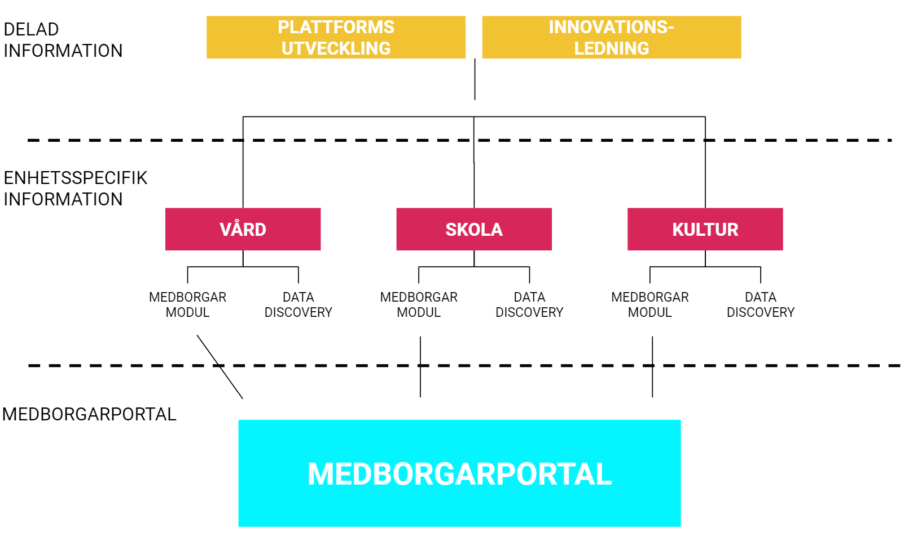
Organisationsstruktur

Slide 6
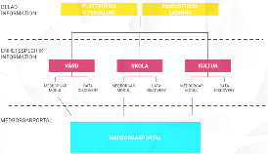
Medborgarportalen – Ett nytt sätt att interagera
”En plattform som växer tillsammans med medborgaren”

Slide 7
Organisationsstruktur

Slide 8
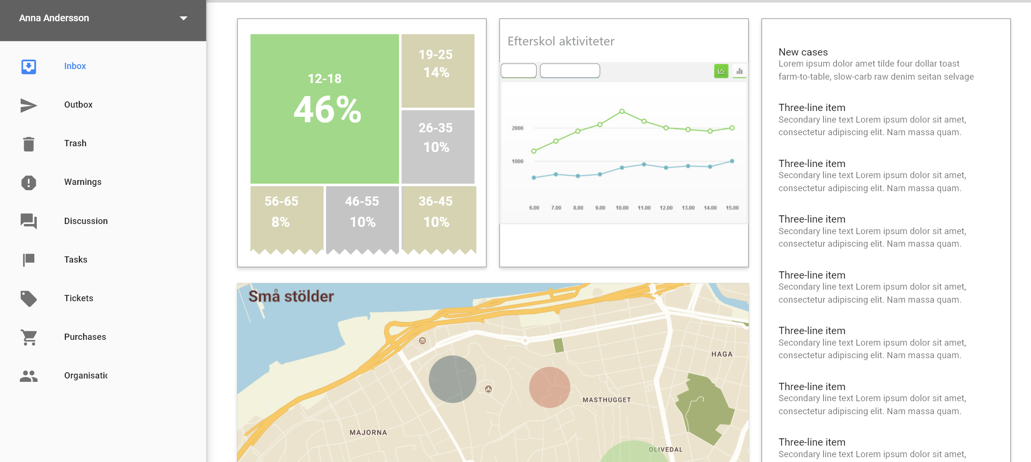
Exempel

Slide 9
Effekter
Transparens
Förtroende till kommunen
Ett ökat användande av kommunens tjänster
Medborgaren som medproducent
Skalbarhet och effektivitet
Samverkan och interoperabilitet
Utveckla innovativa arbetssätt
Möjlighet att arbeta proaktivt

Slide 10
Ta med er detta
Medborgarens behov styr kommunernas arbete - inte tvärt om
Informationshantering skapar förutsättningar för innovation inom kommunen
Dataunderlag motiverar resursallokering inom kommunen
Exempel medborgarportalen

Slide 11
Diskussion
Spontana tankar och idéer?

Slide 12
Vad är Arkitektur
Arbetet med IS-Arkitektur kan liknas vid att forma den goda staden kontra att bygga hus
En välfungerande IS-infrastruktur är en förutsättning för digital samverkan
Digital samverkan kan bidra till innovation

Slide 13
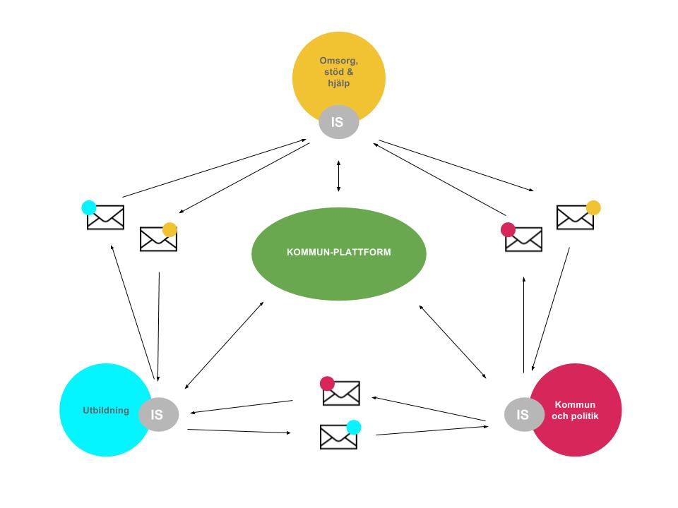
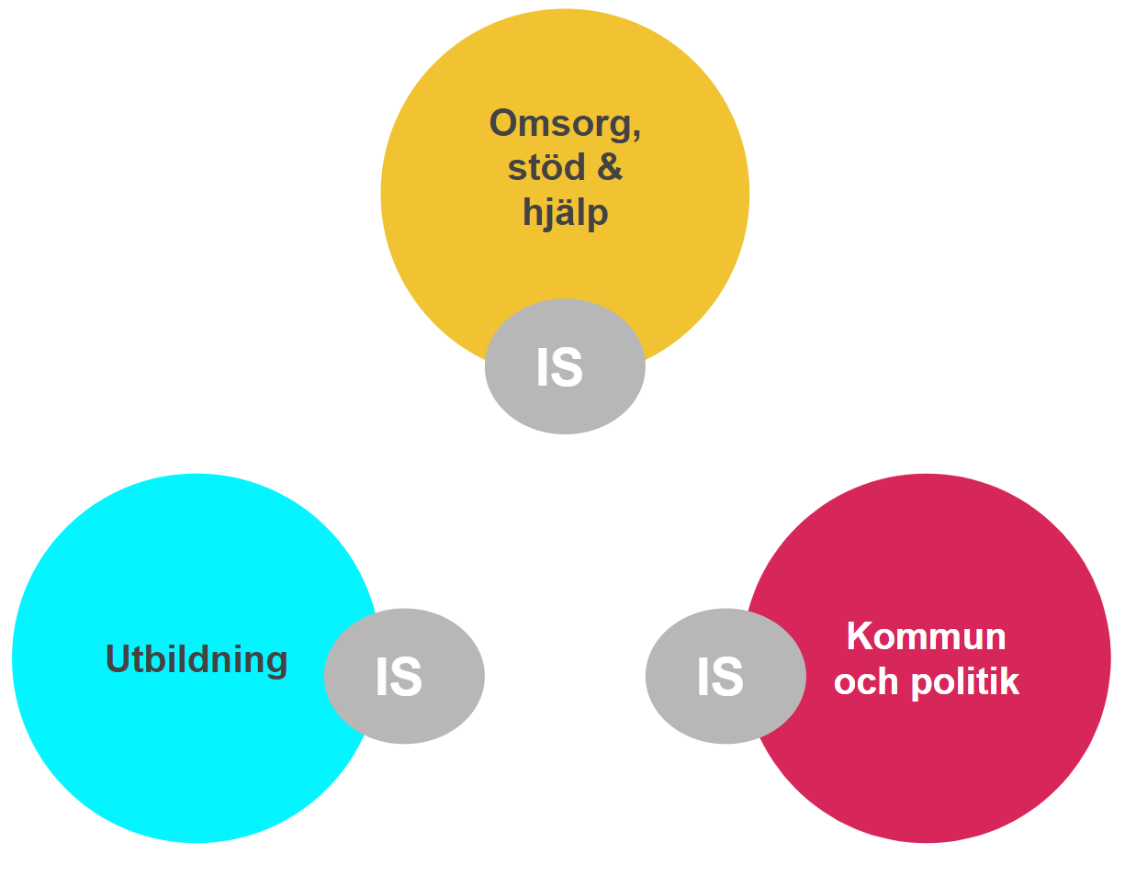
Arkitektur
Befintlig
Föreslagen
lösning

